Slide 1
Проект школьного музея «Сквозь века»
Проект выполнили: Нормурадова Динара, Салимова Алия, Исмагилова Гульназ

Slide 2
Актуальность проекта
Актуальность заключается в том, что данный проект способствует повышению качества воспитательной и образовательной работы, которая строится на использовании как традиционных, так и инновационных технологий, что способствует новой модели образования и воспитания (проведение интерактивных уроков в музее с использованием ИКТ-технологий, квестов, виртуальных экскурсий и т.д.).
Музей истории школы рассчитан на детей и молодежь. Дети - будущее нашего общества. Если мы хотим вырастить достойных граждан, патриотов Отечества, мы должны воспитать в наших детях духовно-нравственный стержень. С раннего возраста человек начинает осознавать себя частицей своей семьи, своей нации, своей Родины.

Slide 3
Цели проекта:
Модернизация традиционного музейного пространства в современную образовательную среду, способствующую патриотическому, гражданскому, культурному, интеллектуальному воспитанию и развитию.
Повышение интереса учащихся к краеведческой работе посредством применения интерактивных форм и привлечения социума.
Таким образом данный проект на весь педагогический процесс, пронизывает все структуры, интегрируя учебные занятия, внеурочную жизнь обучающихся и дополнительное образование, разнообразные виды деятельности.

Slide 4
Задачи проекта:
Создание интерактивной площадки (проведение интерактивных уроков и занятий, квестов, виртуальных эскурсий и т.д.).
Обновление системы гражданско-патриотического воспитания с использованием ресурсов музея.
Использование информационно-коммуникативных технологий в работе музея: разработка мультимедийной продукции (виртуальные экскурсии и экспозиции, видеоматериалы), создание электронной картотеки и т.д.
Привлечение молодёжи к социально активной деятельности. Организация экскурсий, выставок, презентаций в музее.
Издание Книги Памяти о выпускниках школы, прославивших школу, город, страну.
Организация презентации интерактивного музея.
Повышение профессиональной компетентности педагогов в области музейной педагогики.
Обеспечение партнерства с другими музеями района и республики.
Формирование системы непрерывного военно-патриотического воспитания детей и молодежи.

Slide 5
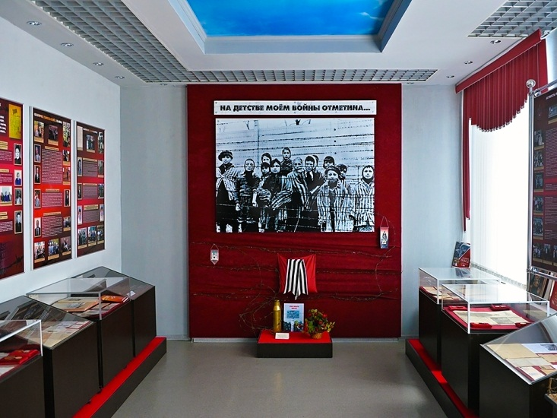
Каким мы видим наш школьный музей

Slide 6
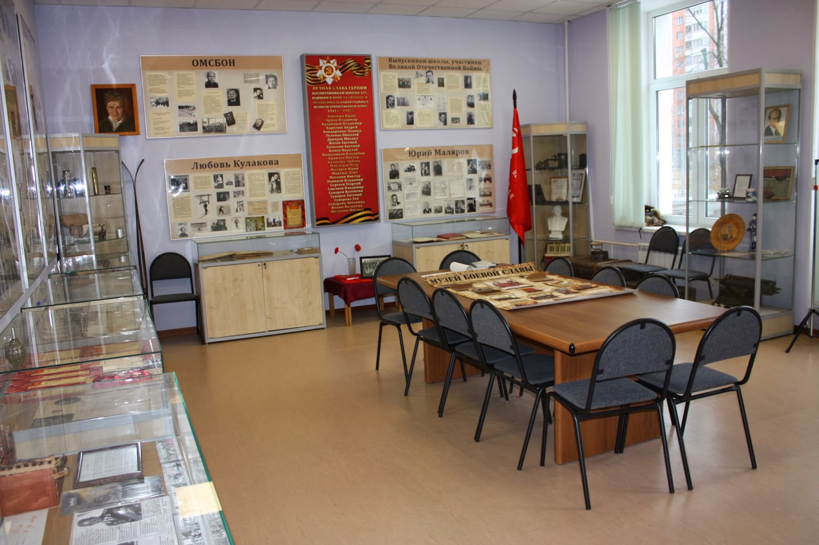

Slide 7
Требуемое оборудование
Новые экспонаты;
Мультимедийное оборудование;
Формы музейной работы;
Стойки и шкафы для экспонатов;

Slide 8
Ожидаемые задачи
Патриотическое воспитание должно стать одним из главных, ведущих звеньев в работе с детьми и молодёжью. И если не обращаться к прошлому страны, её истории, истокам, то связь времён может прерваться. Ознакомление подрастающего поколения с исторической и современной информацией о людях, которые высокими достижениями в спорте, науке, культуре, трудовыми и боевыми подвигами прославили имя родной страны, республики, школы будет содействовать формированию и развитию у молодёжи чувства гордости за соотечественников и государство в целом.
Результаты проекта активизируют и повысят интерес обучающихся и молодежи к изучению истории школы, поселка и Отечества, обеспечат формирование у молодежи моральной, психологической и физической готовности к защите Родины. При реализации проекта будут сформированы и развиты такие важные социально значимые качества, как гражданская зрелость, любовь к Отечеству, ответственность, чувство долга, верность традициям.
Привлекая молодежь к поисковой деятельности и участию в работе Музея истории школы, мы порождаем преемственность поколений. Память о защитниках Родины становится для них не пустым звуком, а становится смыслом жизни, врезается в память и сердце. Эта деятельность незаменима, она объединяет всех людей всех национальностей, конфессий, содействует повышению у населения культуры и уважения к погибшим, сближает старшее поколение и молодежь.

Slide 9
СПАСИБО ЗА ВНИМАНИЕ!

